Slide 1

Etude Confort d’été RT2012
Membre fondateur de

Slide 2
Sommaire
1. Evaluation actuelle du confort d’été (Tic et Tic réf)
1.1. Description
1.2. Propositions d’améliorations
2. Indicateur proposé par le CSTB
2.1. Rappels sur les normes 15251 et 7730
2.2. Définition de l’indicateur
3. Modélisations réalisées
4. Résultats
4.1. Variations des indicateurs de confort d’été
4.2. Lien avec étude ALDES
5.Conclusion

Slide 3
Méthodologie de l’étude
Phase 1 : analyse critique des algorithmes de la Tic → propositions d’amélioration des scénari pour être plus proche d’un comportement moyen conventionnel
Phase 2 : réalisation de calculs STD avec Design Builder pour tester l’indicateur proposer par le CSTB et le comparer à d’autres indicateurs / sensibilités aux paramètres en MI et IC

Slide 4
Sommaire
1. Evaluation actuelle du confort d’été (Tic et Tic réf)
1.1. Description
1.2. Propositions d’améliorations
2. Indicateur proposé par le CSTB
2.1. Rappels sur les normes 15251 et 7730
2.2. Définition de l’indicateur
3. Modélisations réalisées
4. Résultats
4.1. Variations des indicateurs de confort d’été
4.2. Lien avec étude ALDES
5.Conclusion

Slide 5
Calcul de la Tic et Tic réf selon RT2012
Le coefficient Tic exprimé en °C est la température opérative (correspondant à la sensation de l'occupant) maximale horaire calculée en période d'occupation pour un jour chaud d'été conventionnel (ThBCE, page 13)
Le calcul est mené sur 4 semaines consécutives en commençant le lundi 4 juin avec une température initiale de masse de 26 °C (ThBCE, page 1161)
Le critère retenu pour juger du respect de la RT est:
Tic projet < Ticréf
Il y a donc existence d’un bâtiment de référence permettant la comparaison

Slide 6
Calcul de la Tic et Tic réf selon RT2012
Les paramètres du bâtiment de référence sont identiques à ceux du projet (y compris isolation), sauf:
– les masques proches de référence sont nuls ;
– le facteur solaire de référence des baies est défini dans le tableau de l’arrêté du 26 octobre 2010, en fonction de leur exposition au bruit, de leur orientation et de leur inclinaison ainsi que de la zone climatique et de l’altitude.
– l’inertie quotidienne de référence est une inertie moyenne
– l’inertie séquentielle de référence est une inertie très légère
– pour les locaux à usage d’habitation de catégorie CE1 situés en zone de bruit BR3, la référence est un logement traversant
– la gestion des protections mobiles et des ouvertures de baies prise en référence en fonctionnement manuel;
– le facteur solaire de référence pour les parois opaques et les liaisons périphériques est de 0,02 ;
– le facteur de transmission lumineuse de référence est pris égal au facteur solaire de référence (0,02 pour les parois opaques)

Slide 7
Calcul de la Tic et Tic réf selon RT2012
Les paramètres valorisables sont donc:
Prise en compte d’une inertie qui peut être différente que celle de la référence
Le caractère traversant du bâtiment (sauf pour les locaux CE1 d’habitation en Br3 qui seront comparés à une référence également traversante)
L’efficacité des protections solaires, dont les facteurs solaires correspondant peuvent différer de ceux de référence
La gestion de l’ouverture des fenêtres qui peut être optimisée par rapport à celle de référence (qui est une gestion manuelle)
La présence éventuelle de masques proches
La surventilation nocturne

Slide 8
Sommaire
1. Evaluation actuelle du confort d’été (Tic et Tic réf)
1.1. Description
1.2. Propositions d’améliorations
2. Indicateur proposé par le CSTB
2.1. Rappels sur les normes 15251 et 7730
2.2. Définition de l’indicateur
3. Modélisations réalisées
4. Résultats
4.1. Variations des indicateurs de confort d’été
4.2. Lien avec étude ALDES
5.Conclusion

Slide 9
Incohérences relevées
Des incohérences dans les hypothèses de calcul de la Tic ont été relevées:
les protections mobiles sont supposées entièrement descendues en occupation comme en inoccupation (sauf si le taux de transmission lumineuse des baies avec volets ou stores enroulables est trop faible et nécessite que certaines protections mobiles soient relevées pour le confort visuel). » (p285 ; Th-BCE)
la Tic est indépendante du système de gestion des protections solaires, alors qu’il est dépendant de la gestion des ouvertures de fenêtres
la Tic et la Ticréf représentent le maximum atteint sur une journée d’occupation dont rien ne dit si elle correspond à un pic de chaleur ou non

Slide 10
Incohérences relevées
Des incohérences dans les hypothèses de calcul de la Tic ont été relevées:
Le scénario d’ouverture de fenêtre vis-à-vis du bruit est indépendant de l’usage choisi, ce qui est incohérent avec les pratiques observées
Les débits d’air par ouverture des fenêtres sont calculés indépendamment de la protection mise en place : insertion d’un coefficient de porosité des protections solaires
Les apports internes ne sont pas différenciés entre maison individuelle et immeuble collectif
→ Propositions d’amélioration pour chaque point indiqué

Slide 11
Sommaire
1. Evaluation actuelle du confort d’été (Tic et Tic réf)
1.1. Description
1.2. Propositions d’améliorations
2. Indicateur proposé par le CSTB
2.1. Rappels sur les normes 15251 et 7730
2.2. Définition de l’indicateur
3. Modélisations réalisées
4. Résultats
4.1. Variations des indicateurs de confort d’été
4.2. Lien avec étude ALDES
5.Conclusion

Slide 12
Normes NF EN 15251 et NF EN ISO 7730
La norme 15251 permet d’identifier les paramètres de l'ambiance intérieure utiles pour le contrôle et l'affichage du confort intérieur
Elle donne des exemples ou recommandations de plages admissibles pour certains de ces indicateurs
La norme NF EN ISO 7730 permet de calculer ces indicateurs

Slide 13
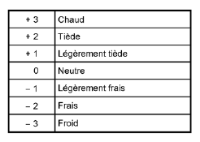
Norme NF EN ISO 7730
Lorsque les facteurs agissant sur le confort ont été estimés ou mesurés, la sensation thermique du corps considéré dans son ensemble peut être prédite en calculant l'indice PMV (vote moyen prévisible, de l'anglais Predicted Mean Vote )
Le PMV dépend de nombreux paramètres: métabolisme, T° de l’air et opérative, habillement, vitesse d’air, hygrométrie, etc…

Slide 14
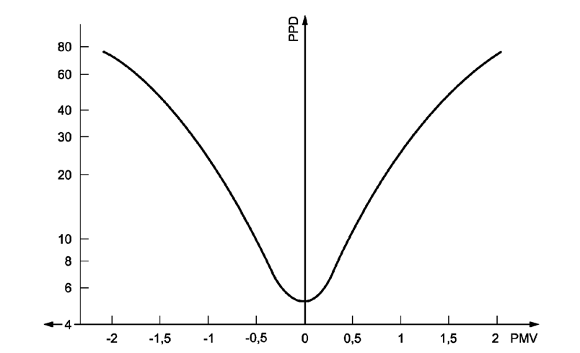
Norme NF EN ISO 7730
Les votes individuels PMV sont dispersés autour de cette valeur moyenne de 0 et il peut être utile de prévoir le nombre de personnes susceptibles de ressentir un inconfort chaud ou froid.
L'indice PPD établit une prévision quantitative du pourcentage de personnes insatisfaites thermiquement, susceptibles d'avoir trop chaud ou trop froid

Slide 15
Sommaire
1. Evaluation actuelle du confort d’été (Tic et Tic réf)
1.1. Description
1.2. Propositions d’améliorations
2. Indicateur proposé par le CSTB
2.1. Rappels sur les normes 15251 et 7730
2.2. Définition de l’indicateur
3. Modélisations réalisées
4. Résultats
4.1. Variations des indicateurs de confort d’été
4.2. Lien avec étude ALDES
5.Conclusion

Slide 16
Indicateur proposé par le CSTB
Indicateur basé sur:
Un dépassement de température (« ∆θ ») par rapport à une température d’inconfort
Pondéré (cad multiplié) par le nombre moyen d’insatisfaits générés par ce dépassement de température (« ∆PPD »)
Indicateur compilé heure par heure par addition des indicateurs calculés heure par heure

Slide 17
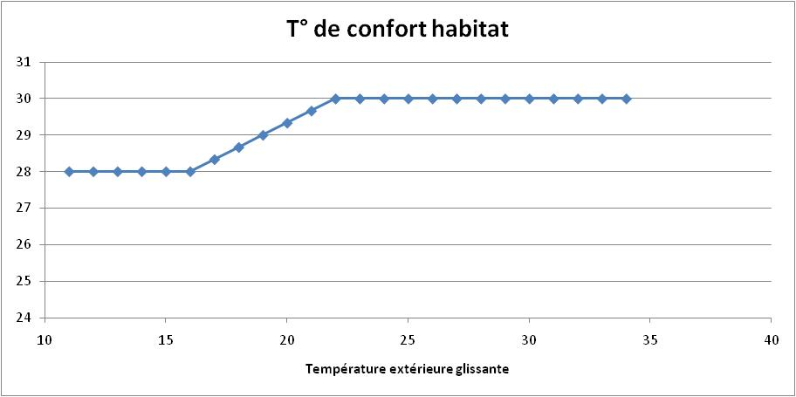
Indicateur proposé par le CSTB
Détermination heure par heure de la température de confort:
La température extérieure glissante est une moyenne pondérée des températures des 7 jours précédents:
θ_{rm} = (θ_{ed-1} + 0,8. θ_{ed-2} + 0,6. θ_{ed-3} + 0,5 θ_{ed-4}. + 0,4. θ_{ed-5} + 0,3. θ_{ed-6} + 0,2. θ_{ed-7})/3,8
Avec :
Θ_{rm} : température moyenne glissante du jour [°C]
θ_{ed}⁻¹ : température moyenne journalière (24h) extérieure de la veille [°C]
θ_{ed}⁻² : température moyenne journalière (24h) extérieure de l’avant-veille [°C]
etc …
Issu de la NF EN 15251

Slide 18
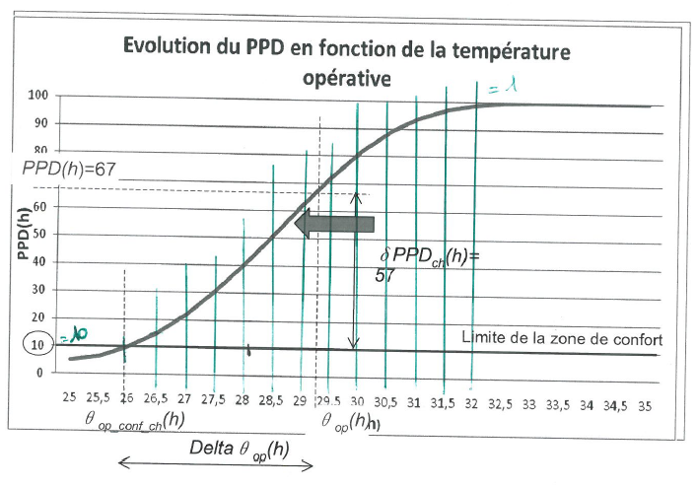
Indicateur proposé par le CSTB
Exemple à l’heure h:
Calcul de la T° de confort
Calage de la courbe ci-contre pour que cette T° corresponde à un PPD de 10%
Calcul de Delta θ
Calcul de Delta PPD
Indicateur à l’heure h = Delta θ x Delta PPD

Slide 19
Sommaire
1. Evaluation actuelle du confort d’été (Tic et Tic réf)
1.1. Description
1.2. Propositions d’améliorations
2. Indicateur proposé par le CSTB
2.1. Rappels sur les normes 15251 et 7730
2.2. Définition de l’indicateur
3. Modélisations réalisées
4. Résultats
4.1. Variations des indicateurs de confort d’été
4.2. Lien avec étude ALDES
5.Conclusion

Slide 20
Bâtiments simulés
Simulations Thermiques Dynamiques sur 1 Maison individuelle et 1 immeuble collectif (Logiciel Design Builder, utilisant le moteur Energy+)
1 cas de base et des variantes
Scénarios d’occupation identiques à ceux de la RT2012 (présence, apports internes, etc…)
Calcul sur 3 mois chauds (juin/juillet/aout)
3 indicateurs calculés:
  Nombre d’heures au-delà d’une certaine température (26; 28 et 30°)
  Indicateur RT
Gestion des protections solaires différente du scénario RT
Résultats présentés pour la zone H3

Slide 21
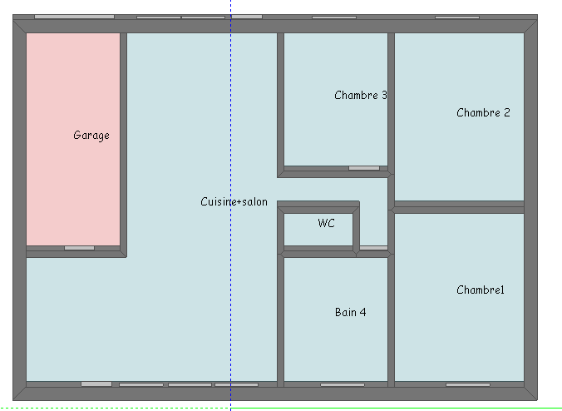
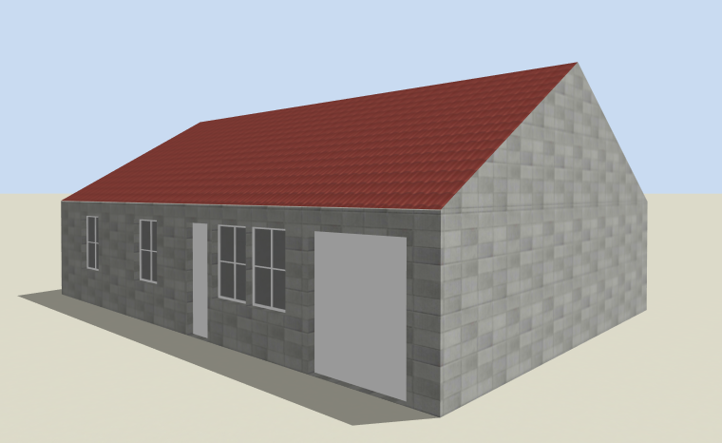

Bâtiments simulés: maison individuelle
Caractéristiques Générales
Nombre de logements | 1
Surface habitable | 79 m²
Nombre de niveaux | 1
Typologie | T4
Caractéristiques architecturales
Surface de déperdition totale |  | 288.2 m²
Taux de surface totale de baies / SHAB |  | 17.8%
Répartition des surfaces Vitrées selon leur orientation | Nord | 44%
 | Est | 0 %
 | Sud | 56%
 | Ouest | 0 %
Perméabilité à l’air (m³/h.m²) sous 4 Pa |  | 0,6

Slide 22
Bâtiments simulés: maison individuelle – cas de base
|Caractéristiques de l’enveloppe du bâtiment|
Parois opaques | Parois verticales | Base : ITI 20 cm de blocs béton 10 cm d’isolant et plaque de platre BA13 U = 0,296 W/m².K
 | Plancher Haut (combles perdus) | Base : isolation sous combles perdus 30 cm d’isolant plaque de platre BA13 U = 0,109 W/m².K
 | Toiture | Tuiles terre cuite
 | Plancher Bas (sur terrain) | Base : Isolation sous-chape 13 cm de Dalle de Béton 8 cm d’isolant 200Lx 7 cm de chape - Salon : 1cm de parquet - Salle de bain/WC : 1cm de Carrelage - Chambres : 1cm de parquet + 1 cm moquette U ~ 0,334 W/m².K
Parois Vitrées | Double vitrage 4/16/4 en Bois Uw = 1,6; Tl = 0,5; Sw = 0,4 Ouverture des baies scénarisée selon la logique suivante: . En chambres: fenêtres sont ouvrables uniquement la nuit lorsque la température intérieure est supérieure à 22°C . En salon + cuisines: les fenêtres sont ouvrables uniquement la journée lorsque la température intérieure est supérieure à 22°C.
Protections solaires | Volets battant Bois
Portes extérieures | Isolation thermique : U = 1.1 W/m².K
Porte Garage | Isolation thermique : U = 1.1 W/m².K
Ventilation | Ventilation Hygro B Bahia® Débit Moyen en occupation= 139 m3/h Débit Min en inoccupation= 20m3/h

Slide 23
Variantes Maison
 | Cas de Base | Variante 1 | Variante 2 | Variante 3 | Variante 4 | Variante 5 | Variante 6 | Variante 7
 | BASE | Perméabilité 0,3 m3/h,m² (4Pa) | Isol ss dalle | Toutes fenêtres fermées | Ouverture des fenêtres non différenciée selon les locaux | Isolant plus dense sous combles | Présence d'un refend lourd | Isolation par l'extérieur
Ventilation | Simple Flux Hygro B
Perméabilité à l'air | 0,6 m3/h.m² | 0,3 m3/h.m² | 0,6 m3/h.m²
Isolation plancher bas | Isolation sous chape |  | Isolation placée sous dalle | Isolation sous chape
Gestion d'ouverture des fenêtres | Ouverture possible selon T° extérieure et occupation, différenciée selon les pièces |  |  | Toutes fenêtres fermées | Ouverture possible selon T° extérieure et occupation, différenciée selon les pièces
 | Ouverture possible selon T° extérieure et occupation, différenciée selon les pièces |  |  |  | Ouverture équivalente et simultanée dans toutes les pièces de la maison | Ouverture possible selon T° extérieure et occupation, différenciée selon les pièces
Isolant sous combles perdus | Laine de verre |  |  |  |  | Laine de bois | Laine de verre
Inertie | Moyenne |  |  |  |  |  | Lourd | Moyenne
ITI / ITE | ITI |  |  |  |  |  |  | ITE
Surventilation nocturne | Absence

Slide 26
Variantes Immeuble
 | Cas de Base | Variante 1 | Variante 2 | Variante 3 | Variante 4 | Variante 5 | Variante 6 | Variante 7 | Variante 8 | Variante 9
 | BASE | Perméabilité 0,5 m3/h,m² (4Pa) | Fermeture des ouvrants la nuit | Fermeture PM Eblouissement Important | Corr. Débits Fermeture PM 70% Noct | Débits corrigés + Perméa 0,5 | Aucune PM sur Ouvrants | Façade légère | Façade légère + débits corigés | Surventilation nocturne
Ventilation | Simple Flux Hygro B
Perméabilité à l'air | 1 m3/h.m² | 0,5 m3/h.m² | 1 m3/h.m² |  |  | 0,5 m3/h.m² | 1 m3/h.m²
Gestion d'ouverture des fenêtres | Ouverture possible selon T° extérieure et occupation |  | Fenêtres non ouvertes la nuit | Ouverture possible selon T° extérieure et occupation,
Gestion des protections solaires | Scénario de fermeture horaire: fermé la nuit et le jour en inoccupation |  |  | Fermeture des protections solaires uniquement quand trop d'éblouissement | Scénario de fermeture horaire: fermé la nuit et le jour en inoccupation
 | Scénario de fermeture horaire: fermé la nuit et le jour en inoccupation |  |  |  | Débits réduits en présence de fermetures |  | Scénario de fermeture horaire: fermé la nuit et le jour en inoccupation |  | Débits réduits en présence de fermetures | Scénario de fermeture horaire: fermé la nuit et le jour en inoccupation
 | Scénario de fermeture horaire: fermé la nuit et le jour en inoccupation |  |  |  |  |  | Aucune protection solaire | Scénario de fermeture horaire: fermé la nuit et le jour en inoccupation
Inertie | Lourde |  |  |  |  |  |  | Moyenne |  | Lourde
Surventilation nocturne | Absence |  |  |  |  |  |  |  |  | Présence: 130 m3/h supplémentaire par chambre

Slide 27
Sommaire
1. Evaluation actuelle du confort d’été (Tic et Tic réf)
1.1. Description
1.2. Propositions d’améliorations
2. Indicateur proposé par le CSTB
2.1. Rappels sur les normes 15251 et 7730
2.2. Définition de l’indicateur
3. Modélisations réalisées
4. Résultats
4.1. Variations des indicateurs de confort d’été
4.2. Lien avec étude ALDES
5.Conclusion

Slide 28
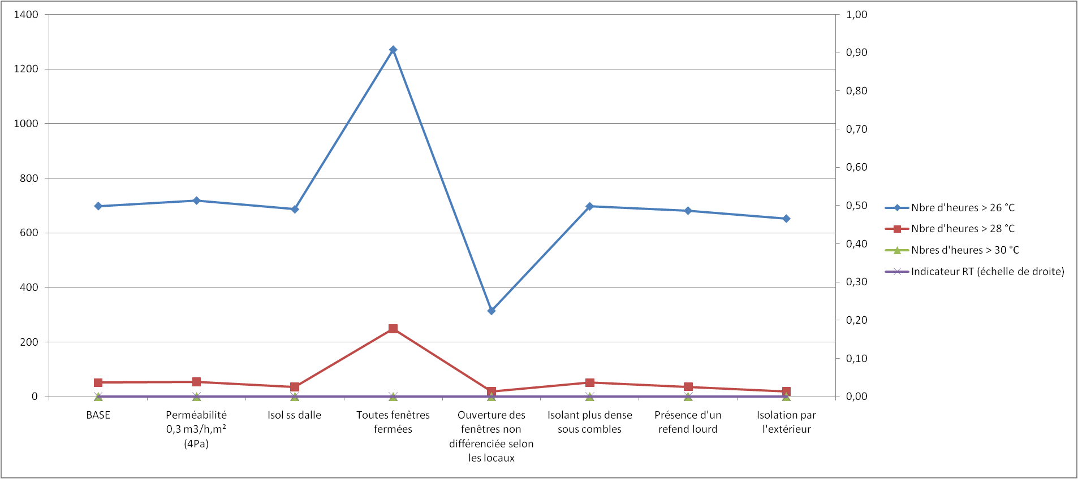
Résultats maison individuelle

Slide 29
Résultats maison individuelle
L’indicateur RT est plat: pas de variations
Cela provient du fait que la T° opérative est toujours inférieure à 30°:
Problème: permet de passer des solutions extrêmes (pas de protections solaires au Sud réglementaire par exemple)
Zone représentative des conditions du cas de base

Slide 30
Résultats immeuble collectif
 | Cas de Base | Variante 1 | Variante 2 | Variante 3 | Variante 4 | Variante 5 | Variante 6 | Variante 7 | Variante 8 | Variante 9
 | BASE | Perméabilité 0,5 m3/h,m² (4Pa) | Fermeture des ouvrants la nuit | Fermeture PM Eblouissement Important | Corr. Débits Fermeture PM 70% Noct | Débits corrigés + Perméa 0,5 | Aucune PM sur Ouvrants | Façade légère | Façade légère + débits corigés | Surventilation nocturne + Fermeture des ouvrants la nuit
Ventilation | Simple Flux Hygro B
Perméabilité à l'air | 1 m3/h.m² | 0,5 m3/h.m² | 1 m3/h.m² |  |  | 0,5 m3/h.m² | 1 m3/h.m²
Gestion d'ouverture des fenêtres | Ouverture possible selon T° extérieure et occupation |  | Fenêtres non ouvertes la nuit | Ouverture possible selon T° extérieure et occupation, |  |  |  |  |  | Fenêtres non ouvertes la nuit
Gestion des protections solaires | Scénario de fermeture horaire: fermé la nuit et le jour en inoccupation |  |  | Fermeture des protections solaires uniquement quand trop d'éblouissement | Scénario de fermeture horaire: fermé la nuit et le jour en inoccupation
 | Scénario de fermeture horaire: fermé la nuit et le jour en inoccupation |  |  |  | Débits réduits en présence de fermetures |  | Scénario de fermeture horaire: fermé la nuit et le jour en inoccupation |  | Débits réduits en présence de fermetures | Scénario de fermeture horaire: fermé la nuit et le jour en inoccupation
 | Scénario de fermeture horaire: fermé la nuit et le jour en inoccupation |  |  |  |  |  | Aucune protection solaire | Scénario de fermeture horaire: fermé la nuit et le jour en inoccupation
Inertie | Lourde |  |  |  |  |  |  | Moyenne |  | Lourde
Surventilation nocturne | Absence |  |  |  |  |  |  |  |  | Présence: 130 m3/h supplémentaire par chambre

Slide 31
Résultats Immeuble collectif

Slide 32
Résultats immeuble collectif
L’indicateur RT est plus mobile qu’en maison individuelle
Par définition, l’indicateur RT suit la tendance du Nombre d’heures au-dessus de 30°C, beaucoup moins sensible aux paramètre que les autres indicateurs (26 et 28°)

Slide 33
Sommaire
1. Evaluation actuelle du confort d’été (Tic et Tic réf)
1.1. Description
1.2. Propositions d’améliorations
2. Indicateur proposé par le CSTB
2.1. Rappels sur les normes 15251 et 7730
2.2. Définition de l’indicateur
3. Modélisations réalisées
4. Résultats
4.1. Variations des indicateurs de confort d’été
4.2. Lien avec étude ALDES
5.Conclusion

Slide 34
Lien avec étude ALDES
L’étude ALDES avait montré que l’indicateur « nombre d’heures au-dessus de 27 °C » donnait des tendances très similaires:
À l’indicateur Givoni
Et
2. A l’indicateur PPD
Les résultats précédents permettent par contre d’observer une décorrélation entre l’indicateur « nombre d’heures au-dessus d’une certaine température » et l’indicateur RT tel que défini jusqu’à présent

Slide 35
Sommaire
1. Evaluation actuelle du confort d’été (Tic et Tic réf)
1.1. Description
1.2. Propositions d’améliorations
2. Indicateur proposé par le CSTB
2.1. Rappels sur les normes 15251 et 7730
2.2. Définition de l’indicateur
3. Modélisations réalisées
4. Résultats
4.1. Variations des indicateurs de confort d’été
4.2. Lien avec étude ALDES
5.Conclusion

Slide 36
Conclusion
L’indicateur tel que défini n’est pas (ou très peu) sensible à des paramètres de base du confort d’été: protections solaires, inertie, etc…
Cela provient vraisemblablement de la T° d’inconfort définie à 30°C, trop haute pour permettre de distinguer les différentes configurations entre elles
Il semblerait qu’une prise en compte plus basse de la T° d’inconfort soit nécessaire
Les écarts sont plus notables en zone H2d qu’en zone H3 car plus d’écarts / T° extérieur
A noter toutefois que ces sensibilités et calculs n’ont pas été faits avec le moteur RT2012 mais une STD qui a simulé le moteur; certains éléments ne peuvent pas être simulés de manière équivalente (gestion de l’ouverture des baies, etc…)

Slide 37
Conclusions
2 propositions possibles :
1- mettre en place un indicateur adimensionnel simple de type :
Ice* / Icemax < 1
Avantage : indicateur purement conventionnel pas de confusion avec un CE prévisionnel
2- Ajuster l’indicateur proposé par le CSTB en abaissant la T° de confort à 27-28°C au lieu de 30°C pour plus de sensibilités aux indicateurs et inciter à une meilleure conception
Inconvénient : laisse supposer que la RT fait de la conception → confusion avec les outils de STD
*: Ice = Indice de confort d’été

